Slide 1
ONDOKUZ MAYIS ÜNİVERSİTESİ
ÖĞRENCİ KALİTE KOMİSYONU TOPLANTISI
ETKİNLİK İZLEME VE KOORDİNASYON EKİBİ
DANIŞMANLAR
Dr. Öğr. Üyesi Burak AKYÜZ
Araş. Gör. Hakan ÖZTÜRK
Araş. Gör. Soner ÖZMEN
Araş. Gör. Kübra GÜLIRMAK
Ayyüce BAŞ
Berat OKUR
Rıdvan YILDIRIM
Kerime Birgül BİLGİÇ

Slide 2
Dersler

Slide 3
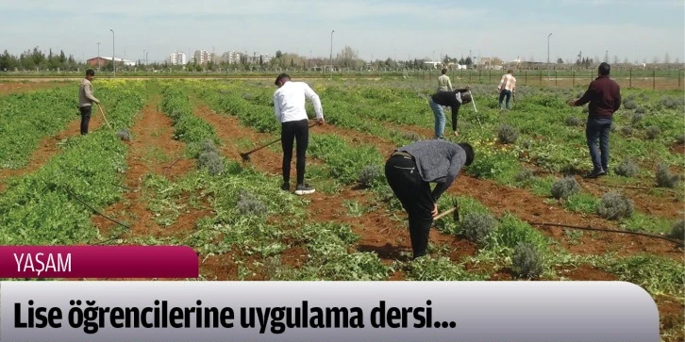
Dersler
Zorunlu Dersler
Zorunlu dersler; her bölümde alınması ve başarılı olunması gerekli derslerdir
Teorik Dersler
Konuların işlendiği, karşılıklı olarak tartışıldığı derslerdir
Uygulamalı/Pratik Dersler
Deney odası etkinliğini, işlik ve klinik çalışmalarını ya da alan incelemelerini gerektiren derslerdir
Zorunlu dersler, mesleki hayatınızda ihtiyaç duyacağınız bilgi ve becerileri kazandırır

Slide 4
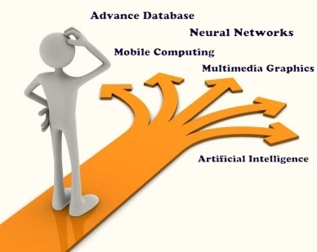
Dersler
Seçmeli Dersler
Öğrencinin kayıtlı olduğu bölümde açılmış, mesleğiyle ilgili formasyonu ve yeterliği tamamlayan derslerden olabileceği gibi başka bölüm veya birimlerde açılmış olan; ancak mesleki yeterliğine katkı sağlayacak nitelikteki ortak seçmeli derslerden de oluşabilir
Bölüm Seçmeli Dersleri
Bölüm müfredatında yer alan, seçmeli ders havuzunda bulunan derslerdir
Ortak Sosyal Seçmeli Dersler
Öğrencinin kendi müfredatında yer alan derslerin yerine sayılmamak kaydıyla, kendi bölümünün dışındaki programlardan bilgi, görgü ve genel kültürünü artırmak için aldığı seçmeli derslerdir
Seçmeli dersler, bölüm derslerinin yanı sıra ilgi duyduğunuz, zevk aldığınız ve merak duygunuzu giderecek derslerdir

Slide 5
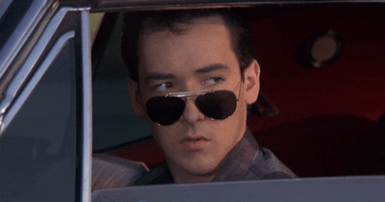
Yan Dal – Çift Ana Dal
Çift Ana Dal
Başarılı öğrencilerin kendi programlarına yakın içerikteki ikinci bir programın derslerini de başarıyla geçerek çift diploma almalarını sağlayan uygulamadır
Yan Dal
Öğrenim gördüğü lisans programında üstün başarı gösteren öğrencilerin kendi programlarına yakın içerikteki ikinci bir programın sınırlı sayıdaki derslerini alarak sertifika almaya hak kazanmalarını sağlayan uygulamadır
Çift Ana Dal yaparak bir taşla iki kuş vurabilir, Yan Dal yaparak ise istediğiniz bir alanda hem bilgi hem sertifika sahibi olabilirsiniz

